Slide 1

Chào mừng quý thầy cô giáo về dự giờ thăm lớp
HOẠT ĐỘNG TRẢI NGHIỆM
Bài 15: Sắp xếp nhà cửa gọn gàng đón tết

Slide 2
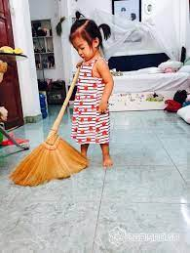
Qua bài hát chúng ta thấy, bé dùng chổi nhỏ để làm gì ?
Em đã biết quét nhà để giúp bố mẹ chưa ?

Slide 3

Hoạt động trải nghiệm
Bài 15
Sắp xếp nhà cửa gọn gàng đón tết

Slide 4
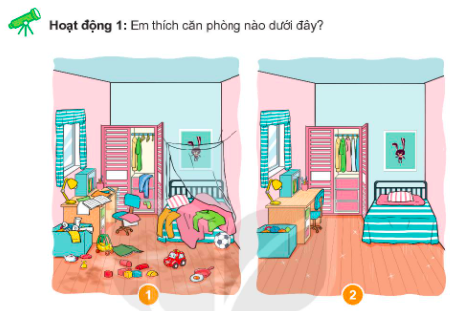
Hoạt động 1: Quan sát và trả lời
Em thích căn phòng nào dưới đây?

Slide 5
+ Nhà cửa gọn gàng, sạch sẽ, bỏ rác đúng nơi quy định, giúp ngôi nhà thoáng mát, đẹp, đảm bảo sức khỏe cho mọi người…
+ Khi tìm đồ dùng, không mất nhiều thời gian.
+ Nhìn một căn nhà, một căn phòng gọn gàng sạch đẹp, ai cũng đều cảm thấy vui vẻ, thích thú…

Slide 6
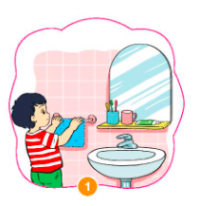
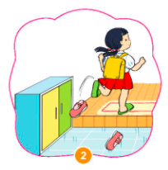
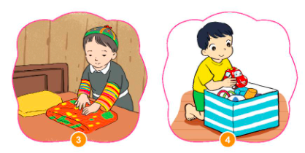
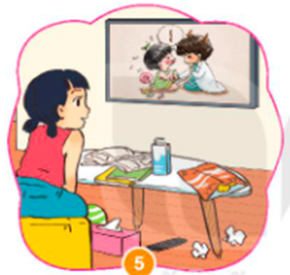
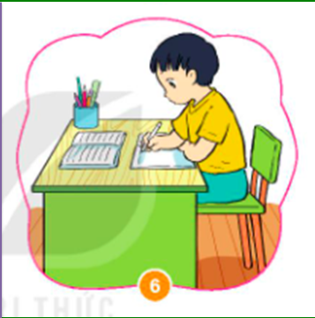
Hoạt động 2: Nhận biết những việc nên và không nên làm.

Slide 7
Nhận biết những việc nên làm.
Nhận biết những việc không nên làm.

Slide 8
Sắp xếp đồ chơi gọn gàng là việc nên làm hay không ?
A. Nên làm
B. Không nên

Slide 9
Việc làm nào sau đây chưa thể hiện sự gọn gàng, ngăn nắp ?
A. Giày dép bỏ mỗi nơi một chiếc
B. Quần áo được gấp gọn cho vào tủ
C. Sách vở xếp gọn gàng trên giá.
D. Đồ chơi được sắp gọn vào thùng.

Slide 10


